Slide 1
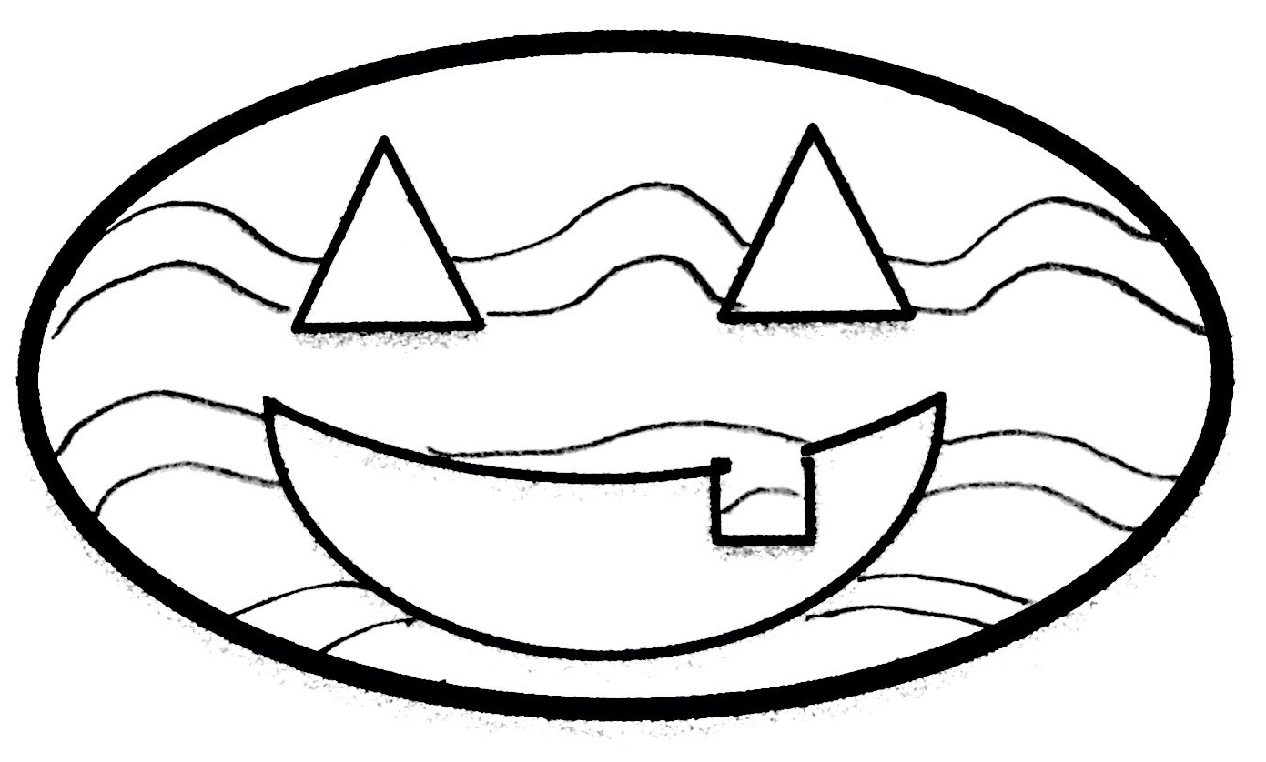
?
?
?
?
?
?
?
?
?
?
?
?
?
?
?
?
?
?
?
?
?
?
Start

